Slide 1

Sinaloa
Ficha Estatal
Marzo 2026

Slide 2
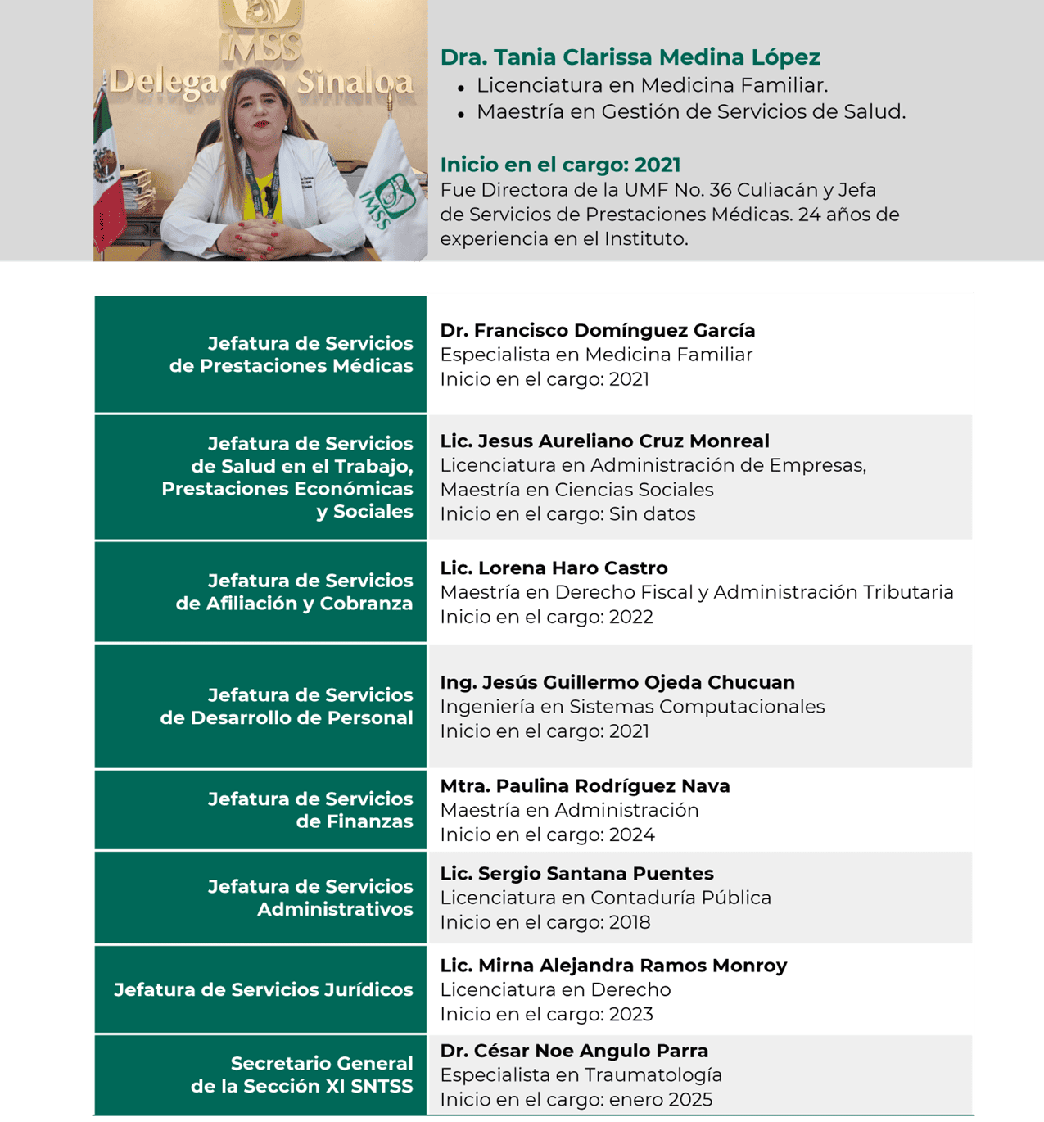
SINALOA

Slide 3







SINALOA
IMSS atiende 71% de la población (incluye COPLAMAR)
2,044,873 64%
16,068 0.50%
Población estatal 3,208,039
233,545 7%
325,795 10%
587,758 18%
Datos generales
Categoría | 2018 | 2026 | Variación
PDA | 1,839,188 | 2,044,873 | 11%
Titulares | 1,007,415 | 1,187,593 | 18%
Puestos de trabajo | 562,199 | 605,260 | 8%
Pensionados | 157,744 | 220,581 | 40%
Conservación de derechos | 18,845 | 22,153 | 18%
Sin empleo asociado | 268,627 | 318,766 | 19%
Estudiantes | 254,634 | 305,000 | 20%
Seguro de Salud de Familia | 5,732 | 932 | -84%
Continuación voluntaria | 8,261 | 12,834 | 55%
Familiares | 831,773 | 857,280 | 3%
Esposa(o)/concubina(rio) | 296,583 | 317,802 | 7%
Hijas e hijos | 390,931 | 349,066 | -11%
Madres y padres | 144,259 | 190,412 | 32%
febrero |  | Variación
2025 | 2026
1,737 | 1,337 | -23%
Personas Trabajadoras Independientes
Personas Trabajadoras de Plataformas Digitales
Fuente: Dirección de Incorporación y Recaudación, IMSS, datos abiertos con información mensual del número de personas derechohabientes adscritas a clínicas del IMSS. Corte enero de 2026.
febrero 2026
0
*La afiliación al Seguro de Salud de Familia disminuye en virtud del incremento en los nuevos esquemas de aseguramiento.

Slide 4
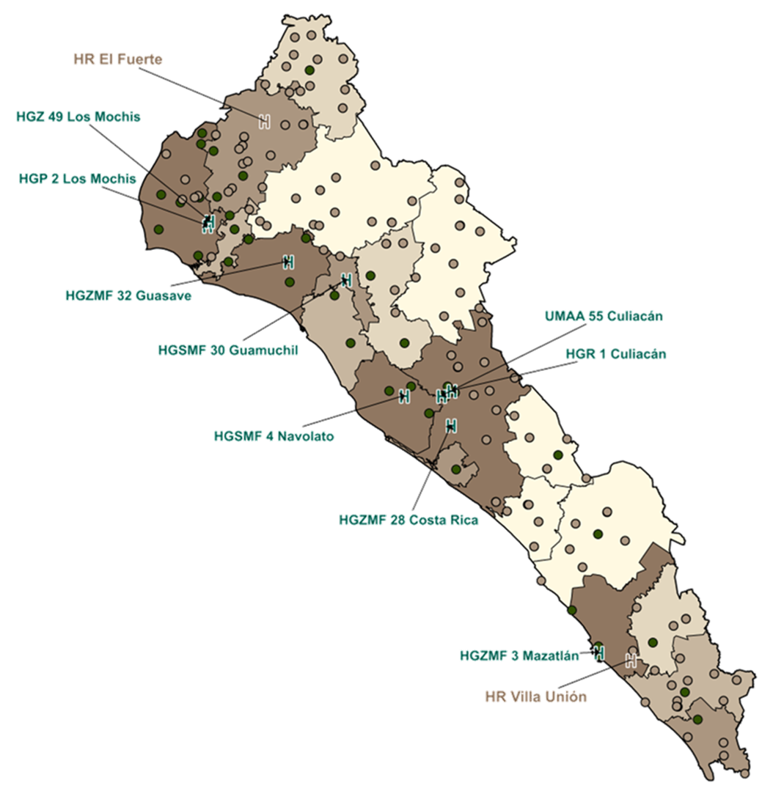
SINALOA
Infraestructura médica IMSS e IMSS Coplamar
2o Nivel | Unidades
HR | 2
HGZ | 4
HGS | 2
HGR | 1
HGP | 1
TOTAL | 10
Nivel | IMSS Ordinario
 | Unidades | Consultorios de MF | Camas | Camas no censables
Primer | 42 | 187 | 74 | 50
Segundo | 8 | 74 | 1,103 | 475
Total | 50 | 261 | 1,177 | 525
IMSS-COPLAMAR
Nivel | Unidades | Consultorios de MF | Camas
Primer | 113 | 102 | 0
Segundo | 2 | 10 | 48
Total | 115 | 112 | 48
1. Incluye 28 UMF, 13 UMFH, 1 UMF-UMAA y no incluye 28 Unidades Auxiliares de Medicina Familiar. 2. Incluye la UMAA 1,
Corte de información: enero de 2026

Slide 5
SINALOA
Capacidad médica instalada
Segundo nivel | Inicio de Operaciones | Camas | Camas no censables | Camas de cuidados intensivos | Qx* | Consultorios de especialidades
HGR 1 Culiacán | Octubre de 1955 | 387 | 142 | 29 | 9 | 51
HGP 2 Los Mochis | Mayo de 1961 | 90 | 58 | 10 | 2 | 11
HGSMF 4 Navolato | Noviembre de 1964 | 43 | 27 | 0 | 1 | 9
HGZMF 32 Guasave | Febrero de 1967 | 143 | 56 | 0 | 4 | 15
HGZMF 3 Mazatlán | Septiembre de 1976 | 201 | 83 | 10 | 4 | 32
HGZMF 28 Costa Rica | Febrero de 1979 | 73 | 30 | 0 | 1 | 9
HGZ 49 Los Mochis | Abril de 1993 | 122 | 62 | 6 | 4 | 25
HGSMF 30 Guamuchil | Abril de 2001 | 44 | 17 | 0 | 1 | 5
HR El Fuerte | Julio de 2025 | 0 | 0 | 0 | 0 | 0
HR Villa Unión | Julio de 2025 | 0 | 0 | 0 | 0 | 0
Total |  | 1,103 | 475 | 55 | 26 | 157
Fuente: Cédula de actualización de variables seleccionados del IFU enviados por el OOAD. Corte de Información: enero de 2026
* No se consideran salas de tococirugía, expulsión y recuperación.

Slide 6
SINALOA
Equipo relevante
Segundo nivel | Aparatos de Tomografía | Equipos de Resonancia Magnética | Mastógrafo | Arcos en C | Máquinas de Hemodiálisis | Sala de Hemodinamia
HGR 1 Culiacán | 1 | 1 | 1 | 0 | 20 | 1
HR El Fuerte | 0 | 0 | 0 | 0 | 0 | 0
HGP 2 Los Mochis | 0 | 0 | 1 | 0 | 0 | 0
HGZ 49 Los Mochis | 1 | 0 | 0 | 2 | 16 | 0
HGZMF 32 Guasave | 1 | 0 | 1 | 2 | 8 | 0
HGZMF 3 Mazatlán | 1 | 0 | 1 | 0 | 10 | 1
HGZMF 28 Costa Rica | 0 | 0 | 1 | 0 | 0 | 0
HGSMF 4 Navolato | 0 | 0 | 1 | 0 | 0 | 0
HR Villa Unión | 0 | 0 | 0 | 0 | 0 | 0
HGSMF 30 Guamuchil | 0 | 0 | 1 | 0 | 0 | 0
Total | 4 | 1 | 7 | 4 | 54 | 2
Proyectos de implementación/sustitución 2019-2025. Compra 2025-2026 Fuente: Cédula de actualización de variables seleccionadas del IFU, enviadas por el OOAD. Corte de información: enero de 2026

Slide 7
SINALOA
42 Unidades de Medicina Familiar
36 Unidades Médicas de lunes a viernes
Unidad Médica | Consultorios de Medicina Familiar | Productividad 2026
UMFH 9 Ruíz Cortínez | 3 | 3,715
UMFH 8 Mochicahui | 2 | 2,255
UMFH 7 Higuera | 2 | 2,440
UMFH 6 Ahome | 2 | 2,462
UMFH 33 El Carrizo | 2 | 2,098
UMFH 31 El Rosario | 2 | 2,189
UMFH 29 Escuinapa | 2 | 2,169
UMFH 23 La Reforma | 3 | 4,164
UMFH 22 El Dorado | 6 | 7,331
UMFH 18 El Colorado | 1 | 626
UMFH 15 Juan José Ríos | 3 | 3,828
UMFH 13 San Miguel | 2 | 2,442
UMFH 11 Villa Juárez | 4 | 5,846
UMF 54 Mocorito | 1 | 1,150
UMF 53 Inf. Barran | 2 | 1,626
UMF 52 Culiacán | 6 | 6,986
UMF 51 La Angostura | 2 | 2,770
UMF 50 Cosala | 1 | 261
UMF 5 Topolobampo | 1 | 1,336
UMF 45 Mazatlan | 11 | 12,585
UMF 43 San Blas | 1 | 1,204
UMF 41 Bamoa | 3 | 2,208
UMF 40 Jahuara | 1 | 684
UMF 39 Chávez Talaman | 1 | 569
UMF 38 La Concordia | 1 | 703
UMF 34 E. Marmol | 1 | 189
UMF 27 San Ignacio | 1 | 613
UMF 26 La Entrada | 1 | 821
UMF 25 Tamazula | 2 | 1,532
UMF 24 Bachoco | 2 | 586
UMF 21 La Cruz | 2 | 4,771
UMF 20 Pericos | 1 | 1,094
UMF 19 Cabezón | 1 | 615
UMF 17 Choix | 1 | 1,116
UMF 14 Santa Rosa | 2 | 1,144
UMF 10 Villa Ángel | 3 | 4,816
Total | 82 | 90,944
No incluye Unidades Auxiliares de Medicina Familiar Corte de información: Semana 9 febrero 2026

Slide 8
SINALOA
42 Unidades de Medicina Familiar
6 Unidades Médicas de tiempo completo
Unidad Médica | Consultorios de Medicina Familiar | Consultorios de TC | Productividad 2026
UMF 37 Los Mochis | 27 | 5 | 59,576
UMF 35 Culiacán | 20 | 5 | 44,411
UMF 36 Culiacán | 21 | 6 | 46,138
UMF 46 Culiacán | 17 | 5 | 37,527
UMF-UMAA 55 Culiacán | 10 | 5 | 24,524
UMF 56 Prados | 10 | 5 | 23,764
Total | 105 | 31 | 235,940
No incluye Unidades Auxiliares de Medicina Familiar Corte de información: Semana 9 febrero 2026

Slide 9

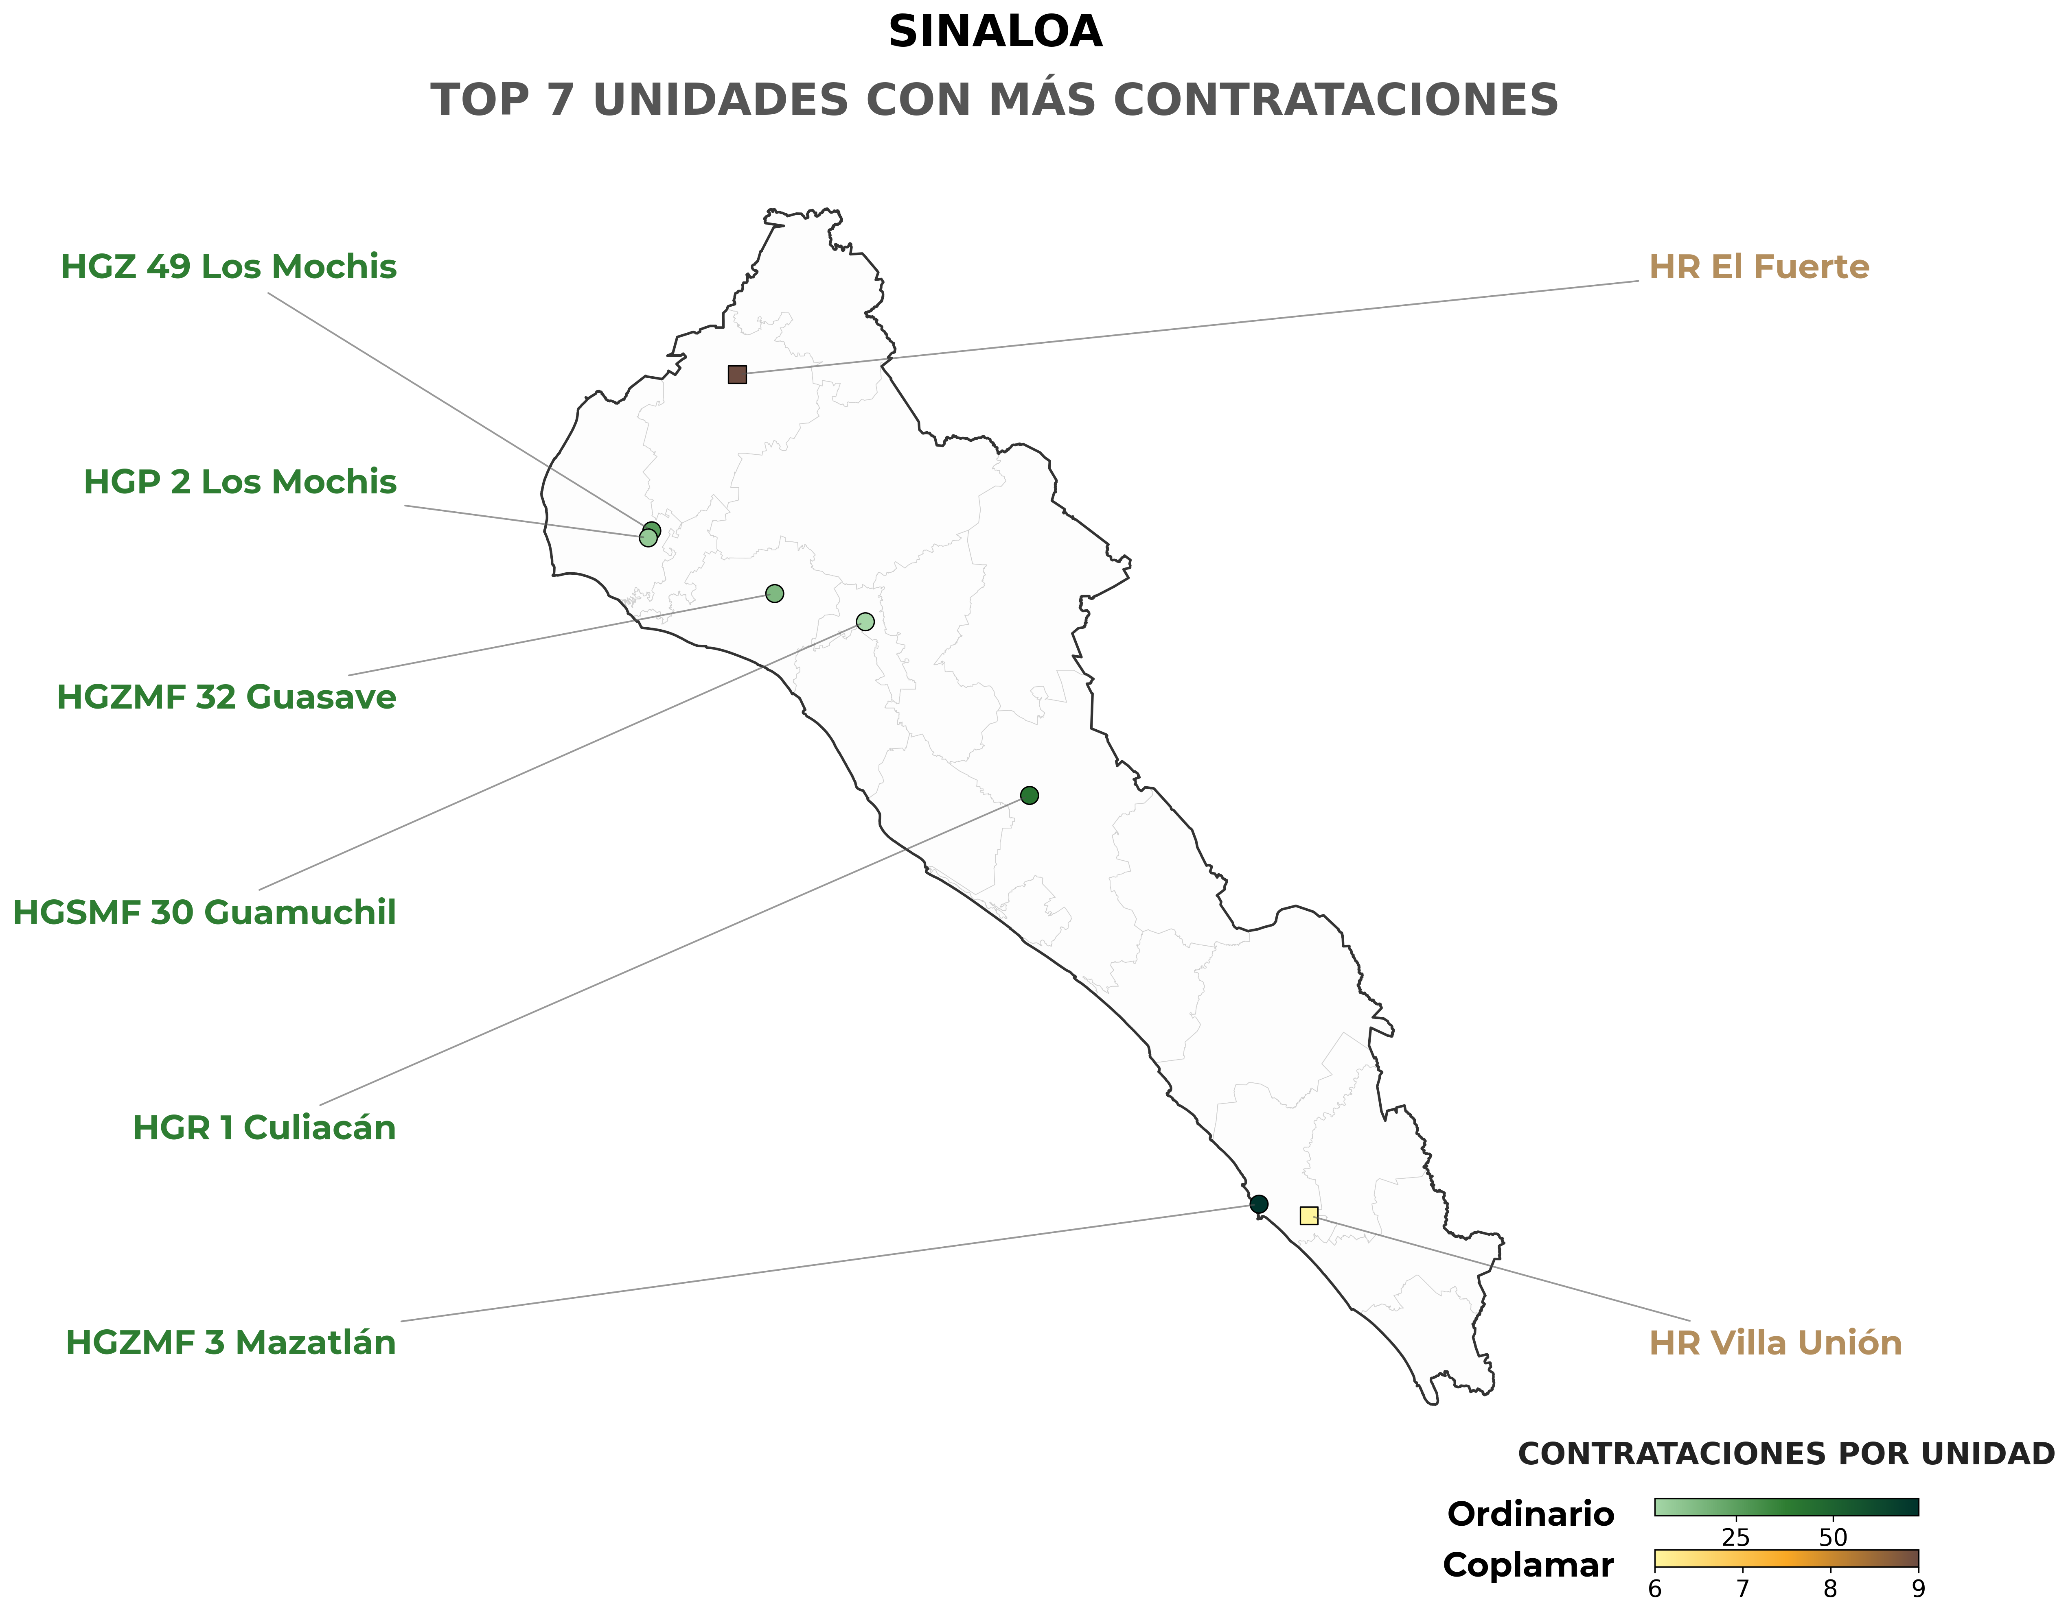
SINALOA
Especialistas, Draft 2025
Plazas
Total
38
148
Sustitución
110
Corte de Información: marzo 2025

Slide 10
SINALOA
Meta: Cirugías
Unidad medica | Qx | Meta anual | Avance a fecha Actual | Meta a fecha Actual | % Avance a mes actual | % Avance anual
HGZMF 28 Costa Rica | 1 | 1,825 | 341 | 343 | 99% | 19%
HGR 1 Culiacán | 9 | 16,425 | 2,487 | 2,600 | 96% | 15%
HGSMF 30 Guamuchil | 1 | 1,825 | 267 | 283 | 94% | 15%
HGP 2 Los Mochis | 2 | 3,650 | 522 | 565 | 92% | 14%
UMAA 55 Culiacán | 3 | 5,475 | 692 | 891 | 78% | 13%
HGZ 49 Los Mochis | 5 | 9,125 | 895 | 1,200 | 75% | 10%
HGZMF 3 Mazatlán | 6 | 10,950 | 1,053 | 1,393 | 76% | 10%
HGZMF 32 Guasave | 4 | 7,300 | 655 | 890 | 74% | 9%
HGSMF 4 Navolato | 2 | 3,650 | 324 | 410 | 79% | 9%
SUBTOTAL | 33 | 60,225 | 7,236 | 8,575 | 85% | 13%
Avance alcanzado respecto a la meta establecida para el mismo periodo. Corte de información: Semana: 9 febrero 2026

Slide 11
SINALOA
Meta: Consultas de especialidad
Unidad medica | Consultorios | Meta Anual | Atenciones a la fecha | Meta a la fecha | % Avance a mes actual | % Avance anual
HGR 1 Culiacán | 39 | 256,230 | 51,946 | 49,914 | 104% | 20%
HGZ 49 Los Mochis | 17 | 111,690 | 20,949 | 20,178 | 104% | 19%
HGZMF 32 Guasave | 10 | 65,700 | 11,764 | 12,744 | 92% | 18%
HGZMF 3 Mazatlán | 22 | 144,540 | 21,880 | 23,364 | 94% | 15%
HGSMF 4 Navolato | 6 | 39,420 | 5,193 | 5,664 | 92% | 13%
HGSMF 30 Guamuchil | 4 | 26,280 | 3,343 | 3,776 | 89% | 13%
HGP 2 Los Mochis | 8 | 52,560 | 6,339 | 8,496 | 75% | 12%
HGZMF 28 Costa Rica | 6 | 39,420 | 4,068 | 6,018 | 68% | 10%
UMAA 55 Culiacán | 6 | 39,420 | 3,623 | 5,664 | 64% | 9%
SUBTOTAL | 118 | 775,260 | 129,105 | 135,818 | 87% | 14%
Avance alcanzado respecto a la meta establecida para el mismo periodo. Corte de información: Semana: 9 febrero 2026

Slide 12
SINALOA
Meta: Resumen
 | Metas anuales | Meta acumulada semanal | Atenciones | % de avance a la fecha | % avance anual
Consulta de especialidad | 775,260 | 135,818 | 129,105 | 95% | 17%
Consulta de Medicina Familiar | 3,269,808 | 552,195 | 538,716 | 98% | 16%
Cirugías electivas | 60,225 | 8,575 | 7,236 | 84% | 12%
OOAD
Corte de información: semana 9, febrero 2026

Slide 13
SINALOA
Tiempos de espera
Especialidad | Total
Cirugía General | 5,286
Traumatología y ortopedia | 3,099
Ginecología | 1,560
Urología | 1,095
Oftalmología | 1,071
Obstetricia | 703
Angiología y Cirugía Vascular | 663
Cirugía Pediátrica | 563
Otorrinolaringología | 525
Cirugía Plástica y Reconstructiva | 443
Total | 15,008
Cirugía prioritaria | Total
Colecistectomías | 1,500
Hernioplastías abdominales | 656
Catarata | 562
Sustitución de rodilla | 394
Histerectomías | 312
Mastectomías | 136
Sustitución de cadera | 133
Total | 3,693
Corte de información: semana 9, febrero 2026

Slide 14






SINALOA
Personal Total: 14,228 Personal de Salud: 9,181
Médicos Generales
+63.7%
Médicos Especialistas
+28.6%
2018 | 2026
135 | 221
2018 | 2026
1,514 | 1,947
Enfermeras
+14.2%
Paramédicos
+25.7%
2018 | 2026
2,973 | 3,394
2018 | 2026
1,937 | 2,435
Residentes
+268.2%
Técnicos
-5.4%
2018 | 2026
192 | 707
2018 | 2026
504 | 477
Fuente: Dirección de Administración. Base SIAP comparativa del diciembre 2018 con el febrero 2026.
Egreso de residentes
Top 5 Egresos 2025 | Cantidad
Medicina Familiar | 65
Medicina de Urgencias | 34
Anestesiología | 22
Ginecología y Obstetricia | 20
Pediatría | 17
Top 5 Egresos 2026 | Cantidad
Medicina Familiar | 63
Medicina de Urgencias | 32
Anestesiología | 26
Ginecología y Obstetricia | 22
Cirugía General | 19
Se muestra el total de egresos en la entidad y sólo las cinco especialidades con mayor egresos de cada año. Corte de información febrero 2026. Fuente: Dirección de Prestaciones Médicas.
Vacantes
Personal médico | 74
Personal de Enfermería | 32
Personal administrativos y básico | 114
Personal paramédico y técnico | 121
Total | 341
Fuente: Sistema de Información Operativa. Personal de base. Corte de información: enero 2026.

Slide 15

SINALOA
Principales motivos de consulta, egresos, defunciones y cirugías
Medicina Familiar | Especialidades | Cirugías | Egresos | Defunciones
Enfermedades del corazón (930,822) | Tumores malignos (67,760) | Traumatismos y envenenamientos (7,340) | Embarazo, parto y puerperio (13,124) | Enfermedades del corazón (740)
Diabetes mellitus (599,645) | Traumatismos e intoxicaciones (66,086) | Cesárea (5,812) | Traumatismos e intoxicaciones (9,091) | Tumores malignos (604)
traumatismos e intoxicaciones (118,371) | Problemas y enfermedades de la columna vertebral (49,977) | Cirugía de cataratas (Facoemulsificación con implante de lente intraocular) (4,069) | Enfermedades perinatales (3,782) | Neumonía e influenza (460)
Enfermedades mentales (102,336) | Enfermedades y trastornos de las articulaciones (44,338) | Cirugía de Hernias (Hernioplastía) (2,507) | Enfermedades del corazón (3,759) | Diabetes mellitus (444)
Infecciones respiratorias agudas (90,864) | Enfermedades del corazón (32,121) | Cirugía de vesicula biliar (Colecistectomía) (1,937) | Tumores malignos (2,837) | Enfermedades cerebrovasculares (283)
ESTADO DE MÉXICO
El número de casos se presentan entre paréntesis. Fuente: IMSS/DPM/División de Información en Salud/Motivos de Consulta Externa (SUI27). Sistema de información Médico Operativo Central (SIMOC). Periodo: enero-diciembre 2025
Día típico
13,595
consultas de Medicina Familiar
1,083
consultas
dentales
119
cirugías
220
egresos
3,205
consultas de Especialidad
1,669
consultas de Urgencias
25
partos
consultas diarias
19,552
Corte de información: noviembre 2025

Slide 16
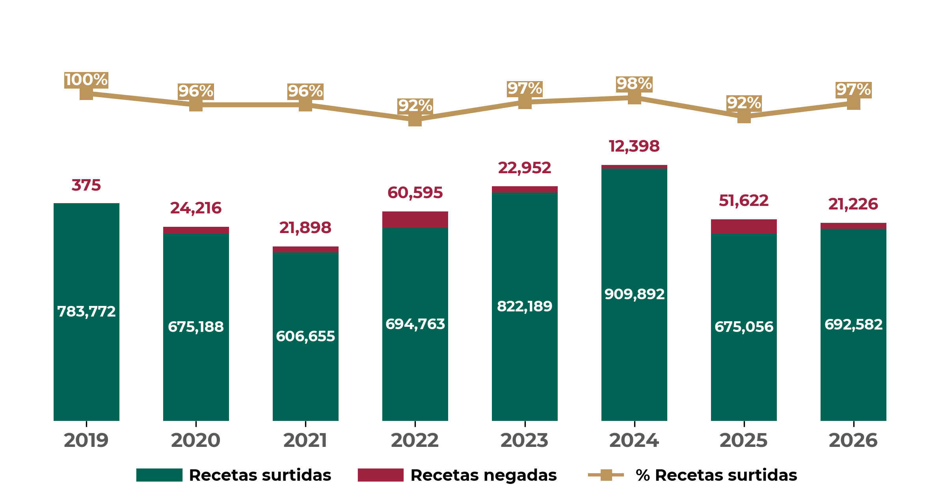
SINALOA
Abasto Recetas
Recetas surtidas y negadas
Comparación interanual de enero a febrero de cada año
Fuente: Portal de Control de Abasto. En 2026, se muestra lo correspondiente al periodo del 1 de enero al 28 de febrero de 2026.
Recetas manuales y electrónicas
Año | Manuales | Electrónicas | Porcentaje de electrónicas
2019 | 92,077 | 1,393,733 | 93.8%
2026 | 28,576 | 1,339,472 | 97.9%
Fuente: Portal de Control de Abasto. En 2026, se muestra lo correspondiente al periodo del 1 de enero al 28 de febrero de 2026.

Slide 17

SINALOA
Acciones 2025
Descripción | Monto (mdp)
Equipo médico y electromecánico
Adquisición de 226 piezas de equipo médico: 136 camillas, 80 sillas de ruedas, 7 refrigeradores para vacunas, 1 mastógrafo, 1 unidad de anestesia y 1 monitor de signos vitales. | $31.2
Adquisición de 74 piezas de equipo electromecánico: 38 aires acondicionados, 30 plantas de lavado, 5 elevadores y 1 cuarto de máquinas. | $361.2
Inversión conservación
Intervención en áreas de Atención Médica Continua en 2 unidades | $11.3
Intervención en áreas de Hemodiálisis Interna en 5 unidades | $24.0
Intervención en áreas de Mejora en Subdelegaciones en 1 unidad | $2.0
Intervención en áreas de Residencias Médicas en 5 unidades | $14.2
Intervención en áreas de Urgencias en 1 unidad | $0.1
Programa Anual de Operaciones
Mantenimiento a equipo médico, onda de calor, mantenimiento a centrales de aire grado médico, entre otros | $202.9
Proyectos de infraestructura
Estudios de Preinversión y proyecto ejecutivo para el HGR de 216 camas, Culiacán | $22.3
HGR de 216 camas, Culiacán | $3,588.0
¿Qué se hará?
2025
4,257.2 mdp

Slide 18

SINALOA
Inversión, 2019-2024
Descripción | Monto (mdp)
Obras de infraestructura
Centro de Mezclas en HGR1, Culiacán | $45.0
Desarrollo de Albergue Comunitario 30 camas en HR 16, Villa Unión | $34.5
UCIN en el HGZMF 3, Mazatlán | $38.2
Proyectos de conservación
Dignificación y rehabilitación de 24 Unidades Médicas Familiares | $42.0
Equipo electromecánico (13 lavadoras y secadoras, 2 cámaras días, 2 generadores de vapor, 1 Central de aire grado médico, 1 montacargas, 1 unidad condensadora) | $185.6
Intervención de 10 quirófanos en 5 hospitales: HGZ Mazatlán, HGR 1 Culiacán, HGZ 28 Costa Rica, HGZ 32 Guasave y HGZ 49 Los Mochis. | $8.0
Recurso para mantenimiento de infraestructura | $125.6
Rehabilitación de almacenes, residencias y unidades médicas | $12.1
Rehabilitación del HGS/MF No. 30 en Guamuchil y HGS/MF No. 4 en Navolato | $11.8
¿Qué se hizo? 2019-2024
502.8 mdp

Slide 19


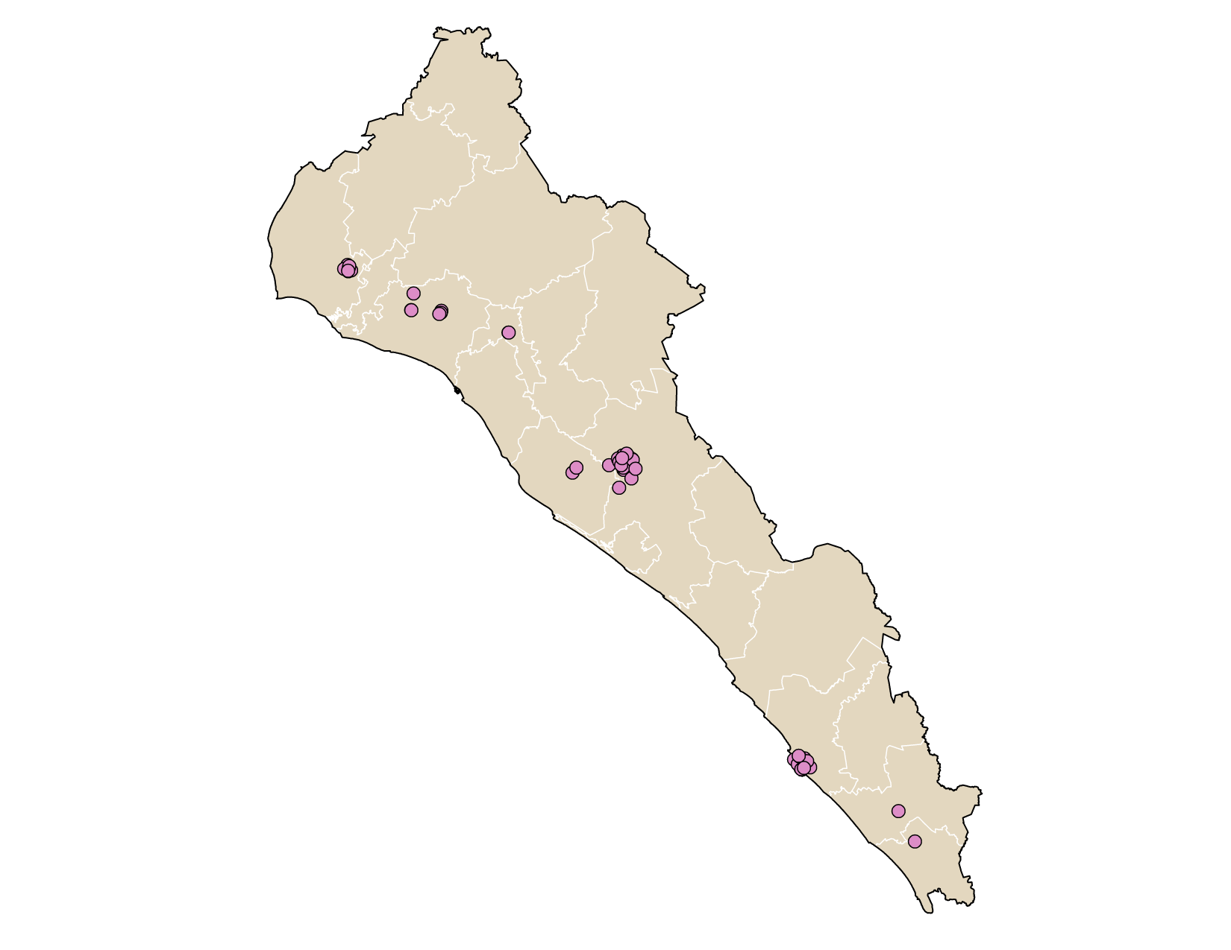
SINALOA
Infraestructura de prestaciones sociales
GUARDERÍAS
60 unidades 2 directas 58 indirectas | 10,657 inscritos 3,451 en espera
BIENESTAR SOCIAL
1 CRESTCAP | Culiacán
3 CEBIS | El Rosario, Navolato y Guamúchil
8 Centros de Seguridad Social | Culiacán, Ahome, Los Mochis, Guasave, Mazatlán, Navolato, Ruiz Cortines y Juan José Ríos
3 Teatro | Culiacán, Los Mochis y Mazatlán
CENTROS VACACIONALES, VELATORIOS Y TIENDAS
3 Tiendas IMSS-SNTSS | No. 42 Culiacán, No. 40 Los Mochis y No. 41 Mazatlán
Guarderías 60
Fuente: Dirección de Prestaciones Económicas y Sociales enero de 2026.

Slide 20
SINALOA
Actividad económica
PRINCIPALES EMPLEADORES
Empleador público | Empleos Anterior | Empleos Actual | Variación | Empleador Privado | Empleos Anterior | Empleos Actual | Variación
UNIVERSIDAD AUTONOMA DE SINALOA NIVEL SUPERIOR | 14,637 | 14,509 | -0.9% | COPPEL SA DE CV | 18,201 | 16,969 | -6.8%
INSTITUTO MEXICANO DEL SEGURO SOCIAL | 14,380 | 14,228 | -1.1% | OPERADORA DE SERVICIOS PAQUETEXPRESS S A P I DE CV | 11,626 | 11,390 | -2.0%
MUNICIPIO DE CULIACAN | 5,456 | 5,453 | -0.1% | CONDUCTORES TECNOLOGICOS DE JUAREZ SA DE CV | 9,872 | 10,072 | 2.0%
Puestos de trabajo, por tipo de sector
-10.11%
-3.52%
-3.41%
-2.30%
-2.29%
-0.18%
+0.17%
+0.28%
+3.18%
Puesto de trabajo, por tipo de contratación
Feb 2025
Feb 2026
Mes | Permanente |  | Eventual |  | Total
 | Urbano | Campo | Urbano | Campo
Feb 2025 | 484,265 | 18,420 | 52,264 | 59,914 | 614,863
Feb 2026 | 480,094 | 22,752 | 51,452 | 45,764 | 600,062
Variación % | -1% | +24% | -2% | -24% | -2%
Fuente: Dirección de Incoporación y Recaudación.

Slide 21

SINALOA
Puestos de trabajo y salario base de cotización
 | 2018 Febrero | 2026 Febrero | Variación % | Nacional 2026 | Salario Mensual
Salario Base de Cotización | $256.58 | $531.17 | 107.0% | $664.09 | $15,935.1
Puestos de trabajo comparación interanual de cada año
$531.17
SBC
Febrero
2018
2018
2019
2020
2021
2022
2023
2024
2025
2026
PRINCIPALES DEUDORES
Categoría | Deudores | Monto de deuda (mdp)
Principal deudor privado | GRUPO PAPELERO LA UNION SAS | $66.61
 | DANIEL CARDENAS CEVALLOS | $63.82
 | AGRICOLA LA CAPILLA SA DE CV | $47.17
Principal deudor público | Universidad Autónoma de Sinaloa | $456,020.40
 | Junta Municipal de Agua Potable y Alcantarillado de Guasave | $152,115.13
 | Municipio de Guasave | $151,420.35
Salario base de cotización: se utilizo para deflactar el INPC a febrero de 2026 144.307, para diciembre 2018 es 103.02, el indice para dividir diciembre 2018 es de 0.713895.
Fuente: Dirección de Incorporación y Recaudación enero 2026.

Slide 22
SINALOA PROGRAMA IMSS-COPLAMAR
Infraestructura
2. Población beneficiada
Unidades | Total
Hospital Rural | 2
Unidad Médica Rural | 101
Brigada Salud | 12
Unidad Médica Móvil | 2
Total | 117
101,387
Derechohabiente
233,545
Población adscrita
132,158
Población abierta
10,270
Población en localidades indígenas
3. Productividad
Concepto | Productividad | Día Típico
Total consultas | 77,972 | 270
Familiar | 36,986 | 142
Estomatología | 4,910 | 19
Urgencias | 26,597 | 73
Especialidades | 9,479 | 37
Cirugías | 1,269 | 4
Partos | 676 | 2
Egresos Hosp. | 3,290 | 10
77,972
consultas anuales
1,269
cirugías anuales
enero-diciembre 2025
4. Personal
Disciplina | Base | Confianza | Estatuto A | Sustitutos | Total
Médicos | 99 | 6 | 0 | 28 | 133
Enfermeras | 161 | 2 | 0 | 151 | 314
Paramédicos | 27 | 0 | 2 | 10 | 39
Administrativas | 16 | 3 | 3 | 4 | 26
Servicios Generales | 54 | 0 | 1 | 25 | 80
Acción Comunitaria | 0 | 1 | 2 | 0 | 3
Total | 357 | 12 | 8 | 218 | 595
5. Organización comunitaria
OOAD | Voluntarios Rurales | Comités de Salud | Integrantes de Comités | Voluntarios | Parteras Voluntarias | Médicos Tradicionales
Total Programa | 717 | 748 | 4,933 | 4,922 | 40 | 1
enero-diciembre 2025

Slide 23
SINALOA
Especialistas, Draft
Programa IMSS Ordinario Sinaloa
Corte de Información: marzo 2025

Slide 24
SINALOA
Especialistas, Draft
Programa IMSS Ordinario Sinaloa (cont.)
Programa IMSS--Coplamar
Corte de Información: marzo 2025

Slide 25
SINALOA
Especialistas, Draft
Programa IMSS--Coplamar (cont.)
Corte de Información: marzo 2025

